Slide 1
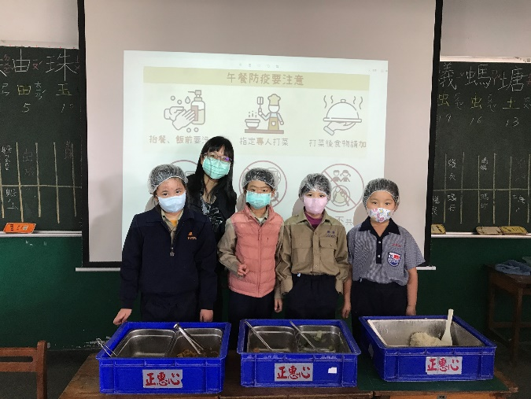
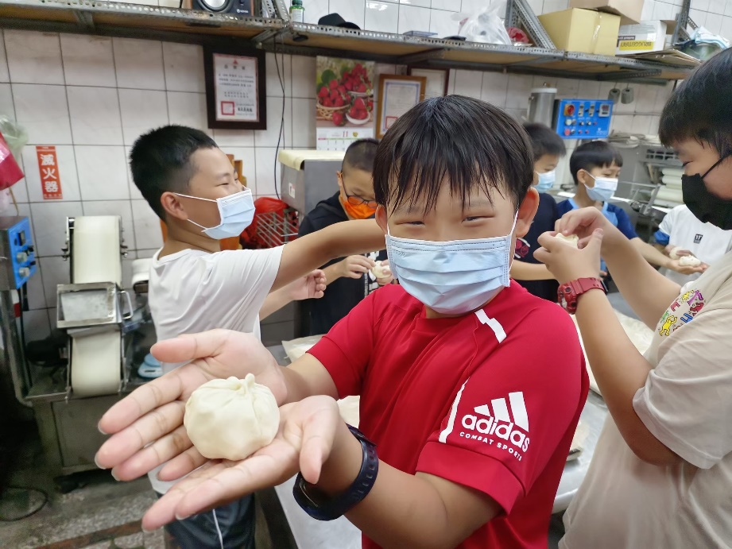
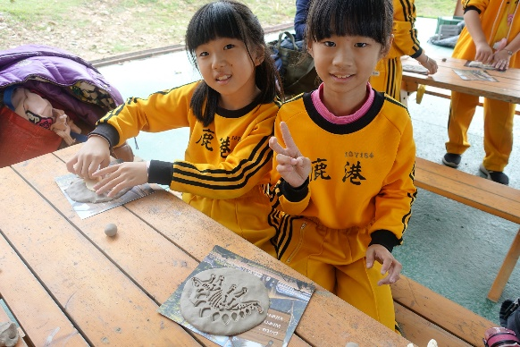
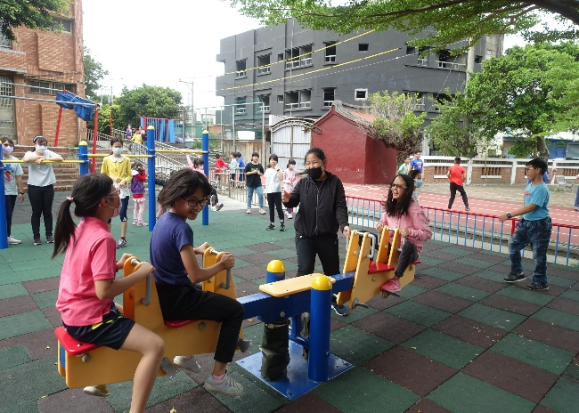
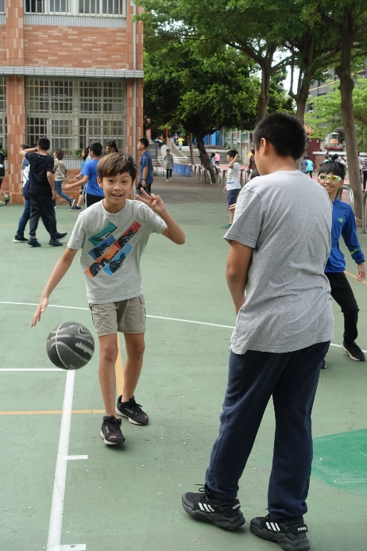
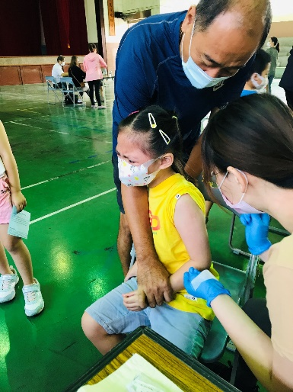
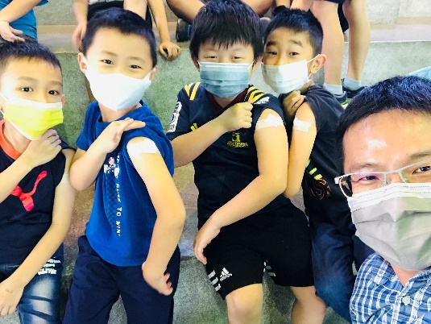
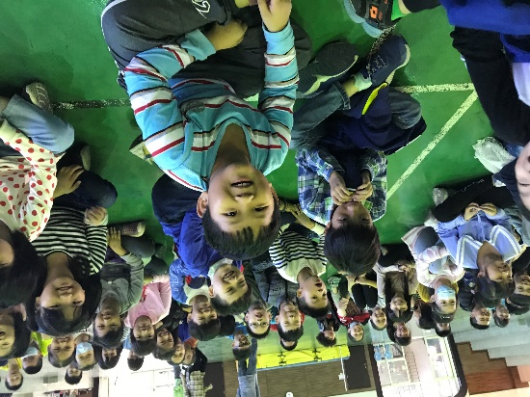
Covid-19 報你知
學務主任 詹宏基

Slide 2
標題及含清單的內容版面配置
疫情逐漸升溫，COVID-19進入以變種病毒Omicron為主的型態，新型變種病毒傳染力強、潛伏期短，所以疫情擴散的速度極快。而且麻煩的是它極不易察覺，容易當小感冒而忽略它，下面將告訴你如何檢測自己是否感染了Omicron。

Slide 3
如何發現自己可能感染Omicron??

Slide 4
症狀
咳嗽
喉嚨痛
發燒
流鼻水或鼻塞
打噴嚏
疲勞
肌肉痠痛
夜裡盜汗
頭痛

Slide 5
由於Omicron的症狀大人和小孩有些許差異，政府也針對12歲以下的小孩公布5個感染症狀和送醫警訊

Slide 6
新增投影片標題 - 3

Slide 7
我有接觸到COVID-19確診個案，該怎麼辦？

Slide 8
前三天至隔離前有密切接觸？（如共同用餐、共同居住或曾有面對面15分鐘以上的接觸），請先留在家中自我隔離，等候衛生單位通知，除非有立即就醫需求，請不要離開住所。
在家中請單獨一人一室，盡量和家人使用不同的衛浴設備，不要離開房間。
在家中請避免與其他同住者接觸，特別是長者。
請務必佩戴口罩和注意手部衛生。
觀察自己是否出現COVID-19的相關症狀，如：發燒、流鼻水、咳嗽、喉嚨痛、倦怠、肌肉痠痛、頭痛、腹瀉、嗅覺或味覺異常、呼吸急促等。

Slide 9
若出現以下症狀時，請立即聯絡119、衛生局或撥打1922：喘、呼吸困難、持續胸痛、胸悶、意識不清、皮膚或嘴唇或指甲床發青。
請依指示就醫或前往篩檢，並禁止搭乘大眾運輸工具。
請家人準備食物飲水，不要家人和共餐或共用物品。
請使用稀釋後的漂白水或酒精清潔所有經常觸摸的物體表面。

Slide 10
如果發現自己確診了 怎麼辦???

Slide 13
快篩影片

